Slide 1

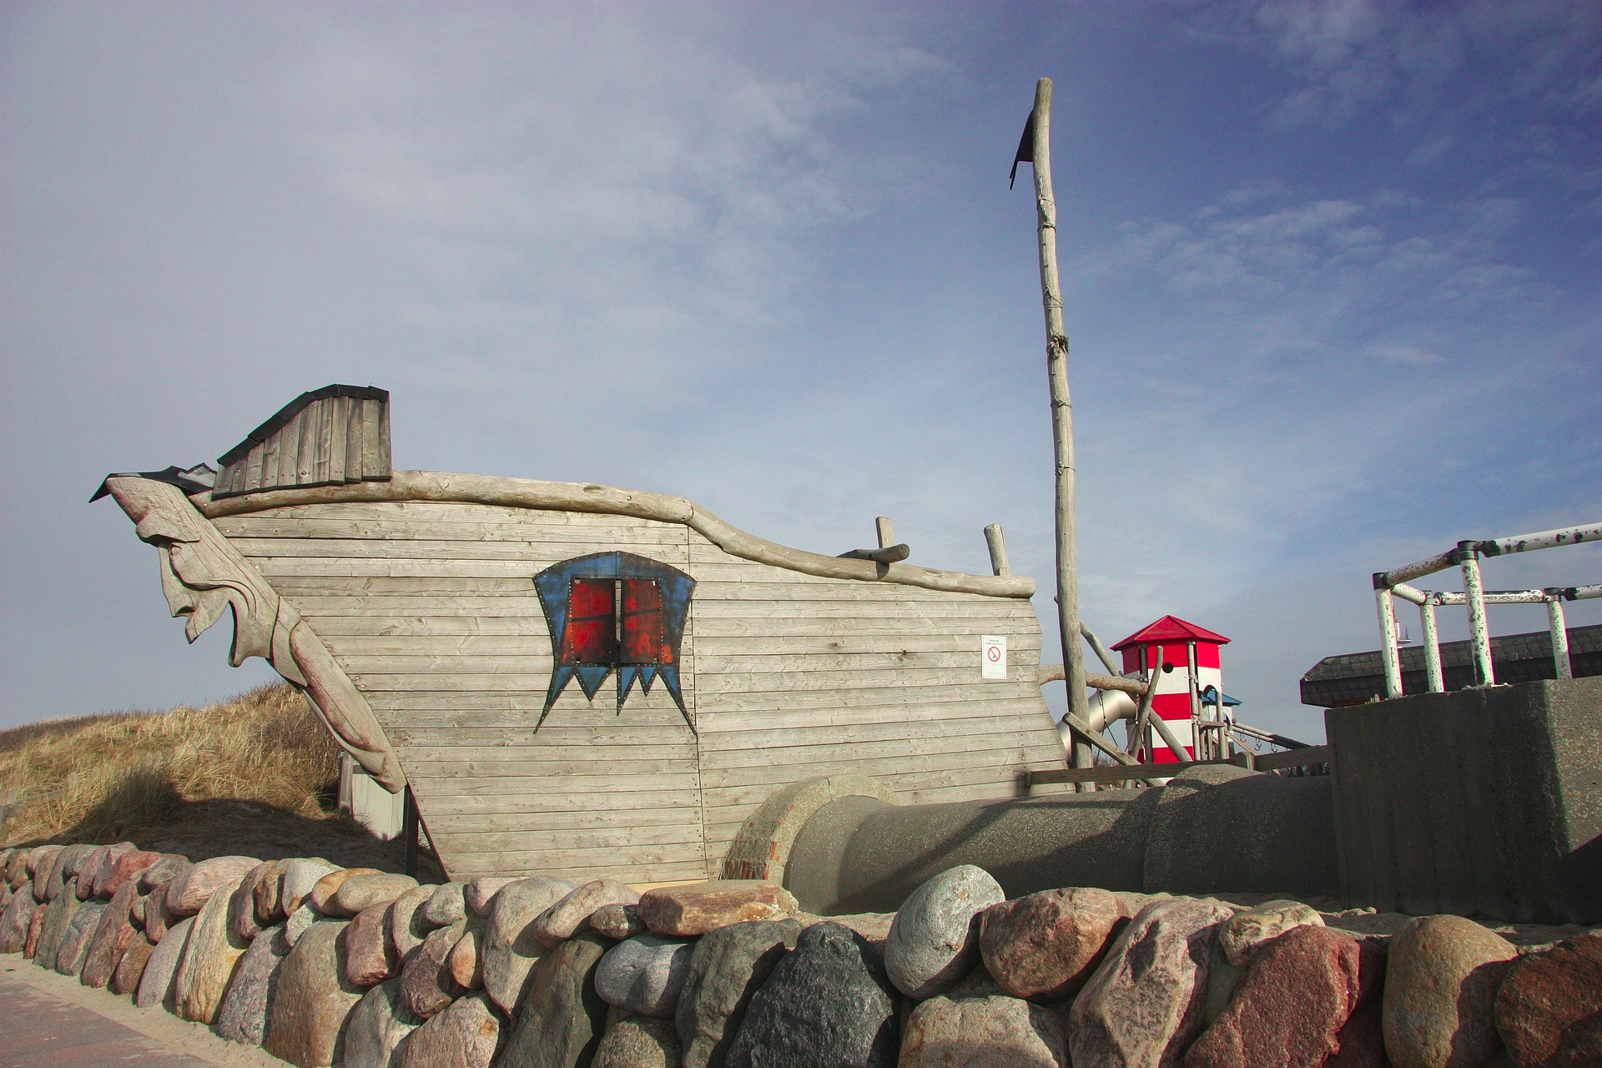
Comment l’Open Source répond aux enjeux environnementaux et sociétaux ?
NicStae de Pixabay
Open Source Experience - Numérique responsable
Notes:
Je vais vous parler de l’aire de jeux de ma commune ! Et oui c’est grâce à ELLE que j’ai proposé cette conférence ! Bon, certaines savent que je viens de la région grenobloise et qu’il n’y a pas beaucoup de bord de mer autour de la capitale des Alpes, soit ! Je suis grillée, j’ai pris une image sur Pixabay!
Cette aire de jeux est mise à disposition de toutes les habitantes de ma commune et plus encore. Afin que notre marmaille puisse jouer et se défouler. Et oui, nous avons toujours l’intime conviction que faire courir nos gamines, est un acte qui leur permettra de se coucher plus tôt le soir. Ahahah…
Bref, je digresse, en réfléchissant un peu sur cette structure divertissante, une notion m’est venue en tête : « Bien commun ». Le Bien Commun, c’est venu naturellement, directement et pourtant impossible de le définir à part une chose qu’on partage ensemble.
Je me suis donc empressée en rentrant de faire une recherche sur NOTRE encyclopédie favorite …. Wikipédia !

Slide 2
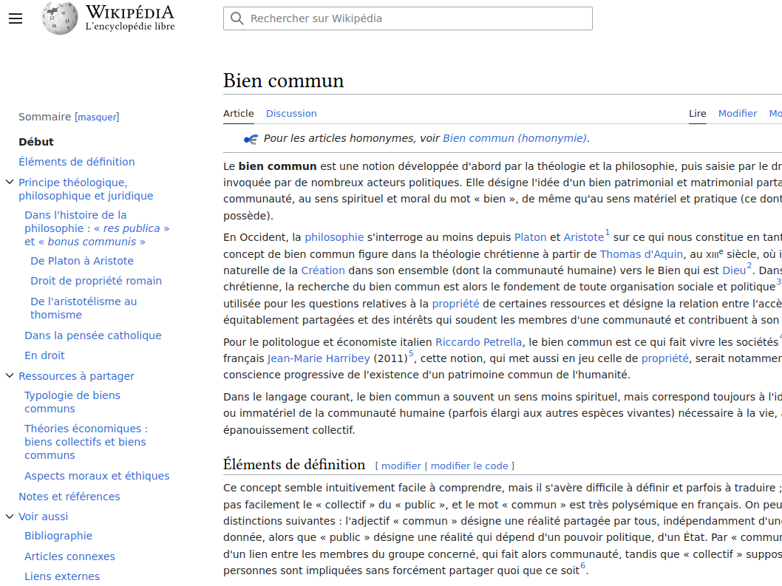
LES COMMUNS
L’idée d'un bien matrimonial et patrimonial partagé par les membres d'une communauté, au sens spirituel et moral du mot « bien », de même qu'au sens matériel et pratique (ce dont on dispose ou ce qu'on possède).
Notes:
Et là ? 😱 C’est la catastrophe ! Il n’existe pas UNE définition simple et claire de cette notion. Les réflexions autour de ces idées datent de l’antiquité grecque avec déjà des mésententes entre Platon et Aristote sur la définition. Encore aujourd’hui, les subtilités entre biens communs, bien collectifs et intérêt général se mélangent d’une politique à l’autre, et diffèrents selon les régions de la planète.
Je vais donc essayer d’être concise ! Déjà, le bien commun, est une idée, une notion. La philosophie, la théologie ou encore l’économie l’ont étudié !
Ce que je retiens de bien commun c’est cette définition :
«L’idée d'un bien matrimonial et patrimonial partagé par les membres d'une communauté, au sens spirituel et moral du mot « bien », de même qu'au sens matériel et pratique (ce dont on dispose ou ce qu'on possède). »
Mais ça ne m’a pas satisfaite, j’ai donc creusé du côté obscur de la force, et je suis allée voir les recherches de l’économiste …

Slide 3
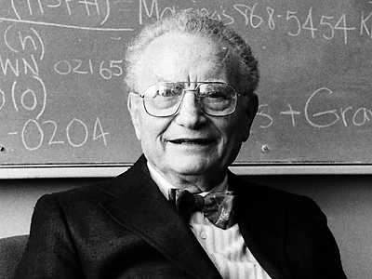
BIEN A VOUS ?
Paul SAMUELSON - 1954
1. Critère de non-exclusion : on ne peut exclure personne de son usage. Par exemple avec une discrimination par le prix.
2. Critère de non-rivalité : l’usage par un individu n'empêche pas un même usage ou un autre usage par un autre
Critères | Non-Exclusion | Exclusion
Non-rivalité | Bien collectif : éclairage public, aire de jeux, transport public | Bien de club : Chaîne cryptée, accès à une piscine
Rivalité | Bien commun : Ressources, pâturage, etc. | Bien privé : consommable, alimentaire
Notes:
Paul Samuelson qui dénombre 4 types de bien dont le bien commun ou common good en anglais. Il les classe selon deux critères :
critère de non-exclusion : on ne peut exclure personne de son usage par exemple avec une discrimination par le prix ;
critère de non-rivalité : l’usage par un individu n'empêche pas un même usage ou un autre usage par un autre. En clair l’usage peut être fait par plusieurs personnes sur le bien.
Passons sur les 4 types de biens :
Le bien qui est collectif : c’est à dire qu’il n’est pas rival et pas exclusif comme par exemple l’éclairage public ou encore les transports en commun gratuit.
Le bien de club : c’est à dire qui est accessible d’une manière discriminante mais qu’on peut utiliser à plusieurs comme la télé-crypté ou encore une entrée à la piscine
Le bien commun : qui est non exclusif mais rival ! Par exemple si vous cueillez une fleur, cette fleur ne pourra pas être cueilli par votre voisin
Le bien privé : exlusif et rival comme la nourriture que vous achetez puis mangez !
Mon aire de jeu c’est donc plutôt un bien collectif un peu comme l’Open Source.

Slide 4
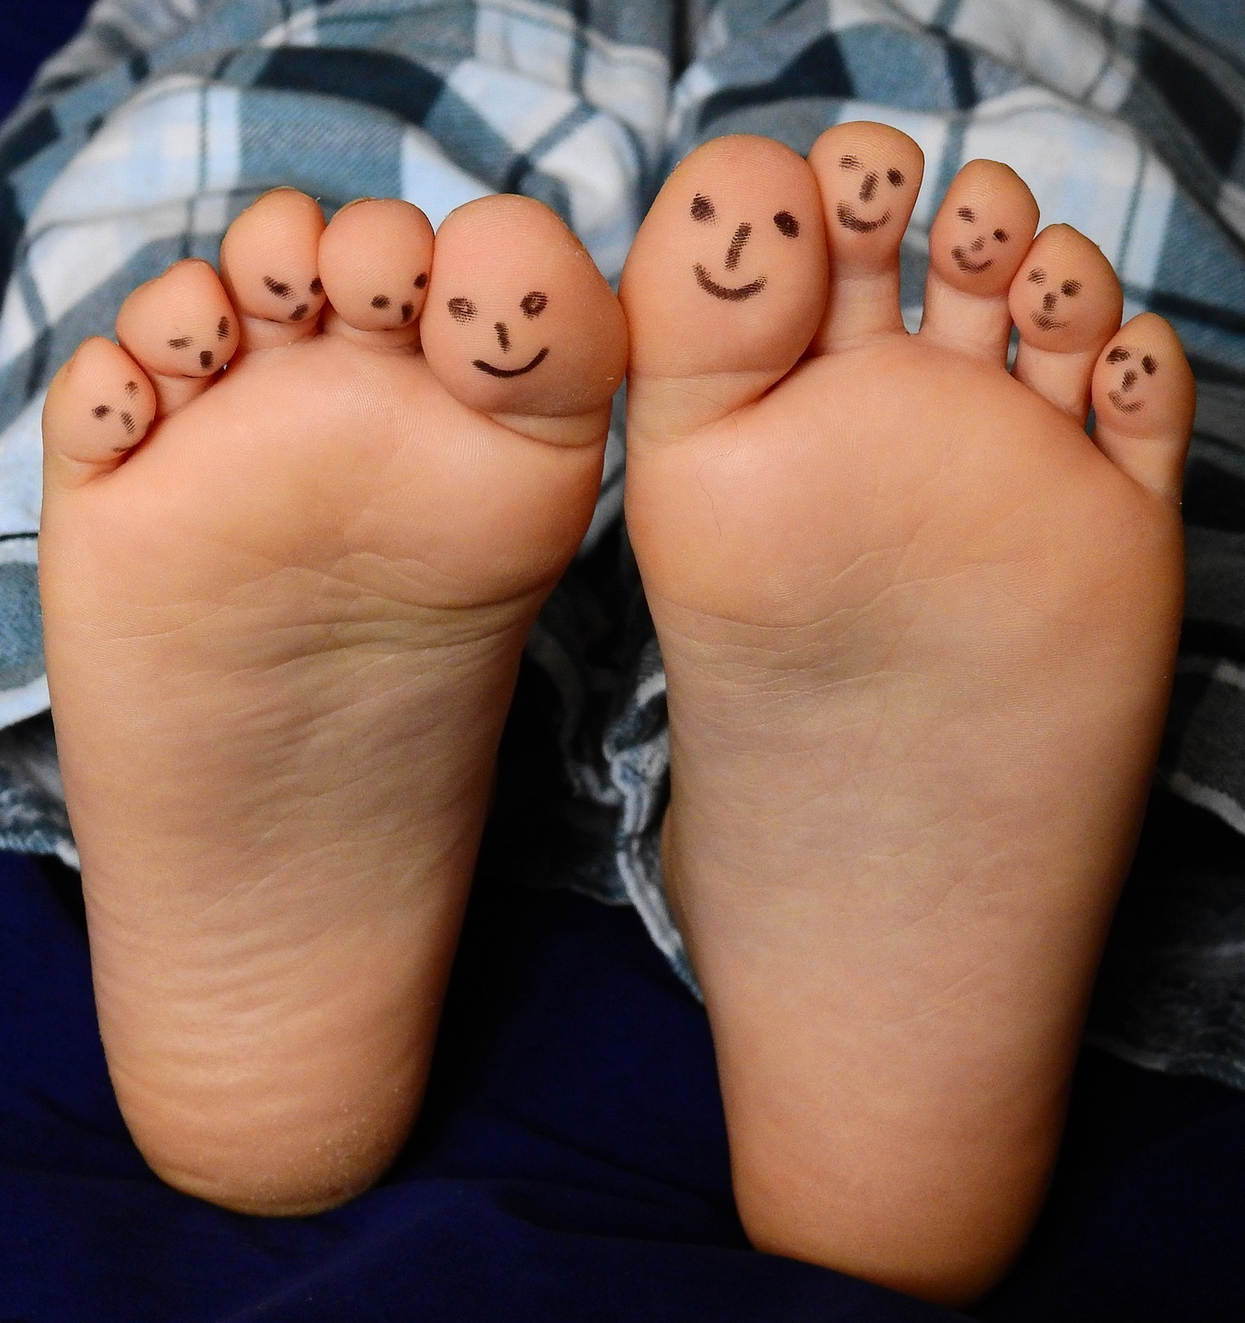
Loi de la mobilité du Forum ouvert : « si vous n’êtes ni en train d’apprendre, ni de contribuer, passez à autre chose »
Bru-No de Pixabay
Notes:
Je vais donc vous présenter pourquoi l’Open Source répond aux enjeux environnementaux et sociétaux en partie grâce à cette notion de bien collectif! Dans mes conférences j’ai pour coutume de pratiquer la loi de la mobilité, « si vous n’êtes ni en train d’apprendre, ni de contribuer, passez à autre chose ! », vous pouvez alors quitter la pièce dans le respect de l’oratrice bien entendu !

Slide 5
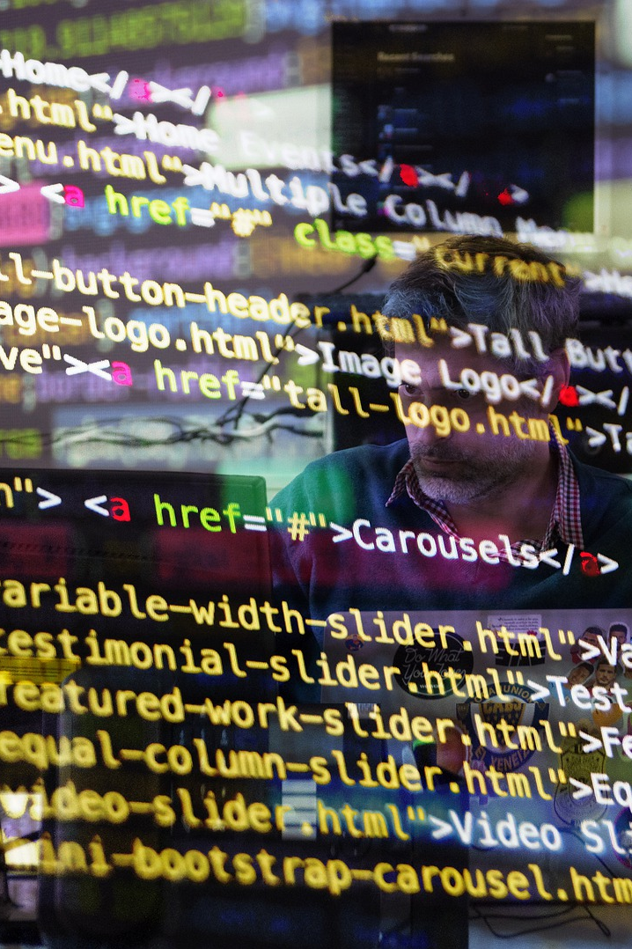
« Une ligne de code qui ne pollue pas est une ligne de code qui n’existe pas »
Notes:
Une ligne de code qui ne pollue pas est une ligne de code qui n'existe pas !
C’est vrai ça, même le fait d’écrire un bout de code sans le faire tourner nécessite déjà de l’énergie ! L’énergie de votre machine mais aussi l’énergie de votre cervelle qu’il va falloir nourrir avec plein de vitamines !
Attention, je ne suis pas entrain de dire, qu’il faut rester-là amorphe sous sa couette à ne même pas bouger les paupières de peur de consommer de l’énergie. Je dis simplement qu’il faut en avoir conscience, de manière à adopter des comportements responsables et vertueux !
J’aime cette notion de responsabilité ou d’éco-responsabilité plutôt que de développement durable où je pense qu’il ne faut garder que le durable dedans.
Bref. l’Open Source pourrait être une véritable réponse à cette problématique dans le domaine du numérique ! Et je vais vous expliquer pourquoi !

Slide 6
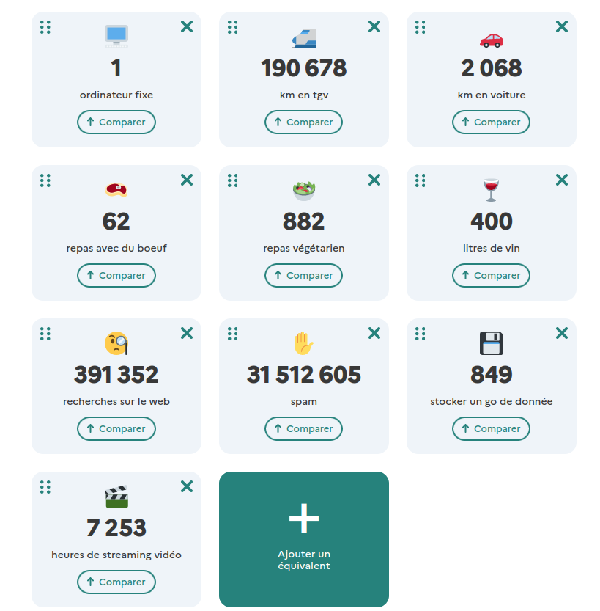
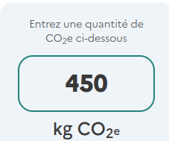
PRÊT A JETER
« Un produit qui ne s'use pas est une tragédie pour les affaires. »
Inconnu - 1928
→ Emmabuntüs
→ PrimTux pour les écoles
Notes:
450 c’est le nombre de kg équivalent CO2 pour la fabrication d’un écran plus un PC fixe selon l’ADEME (Agence de la transition écologique). C’est l’équivalent de 882 repas végétariens, ou plus de 2000 km en voiture ! J’en profite pour dire que ces données viennent de DATAGIR des applications open Source pour comparer, mesurer notre empreinte sur la planète.
Vous l’aurez compris, la fabrication et la consommation d’un ordinateur fixe et de son écran n’est pas anodine pour notre planète. Nous avons donc pour intérêt de faire durer au maximum nos équipements ! Certains OS, dont je ne citerai pas le nom, ils savent se faire une réputation seul, force l’obsolescence du matériel ! D’ailleurs, l’obsolescence programmée existe depuis au moins 1928, où dans une revue spécialisée en économie, il était déjà écrit : « Un produit qui ne s’use pas est une tragédie pour les affaires ».
Une des solutions, c’est donc d’installer des distributions Linux.
De belles initiatives ont lieux en France comme Emmabuntüs qui valorise les anciennes machines et favorise le réutilisation des ordinateurs donnés aux associations humanitaires.
Ou encore PrimTux la distribution éducative spécialisée pour l’école primaire en France !

Slide 7
7 LEAN DE COMMANDE
Mouvements
inutiles
Intellectuel
Transports inutiles
Temps inutiles
Sur-stockage
7
MUDA
Le terme lean sert à qualifier une méthode de gestion de la production qui se concentre sur la « gestion sans gaspillage », ou « gestion allégée » ou encore gestion « au plus juste ».
Défauts
Sur-production
Gestes
inutiles
Notes:
Ça me fait penser également au LEAN c’est un terme qui définit une méthode de gestion de la production qui se concentre sur la gestion au plus Juste. Lean en anglais veut dire maigre, dégraissé.
Dans le Lean il y a les 7 MUDAS, ce sont des gaspillages à réduire pour être au plus juste !
Mouvements inutiles,
Temps inutiles
Gestes inutiles
Transports inutiles
Sur-stockage
…
Un petit 8 ème a fait son entrée en lice, qui est d’éviter de gaspiller les capacités d’un membre de l’équipe.
Cette approche est intéressante et nous amène à nous poser les bonnes questions.

Slide 8

ZOU BISOU BISOU
Three-shots de Pixabay
Besoin
Immédiateté
Similarité
Origine
Utilité
Les 5 R
Refuser les solutions propriétaires
Réduire les dépendances
Réemployer
Recycler
Rendre au bien collectif
ZÉRO déchet
Notes:
En parlant de comportement responsable, je vais vous parler de la méthode zéro déchets ! Est-ce qu’il y en a qui ont cet objectif ? Super ! Est-ce que vous connaissez la méthode BISOU ? C’est une liste de 5 questions à se poser avant un achat, pour vérifier si ce n’est pas une sorte de folie compulsive dictée par les meilleurs stratégies marketing !
Je vais me concentrer uniquement sur la lettre S, Est-ce que vous avez déjà un objet similaire ou semblable à la maison, et qui peut répondre à votre besoin ? Par exemple, si vous avez déjà une casserole, posez vous la question de pourquoi vous voulez vous acheter une machine à cuire les œufs alors que votre casserole répond très bien à ce besoin !
Cette méthode est sans rappeler l’adaptation des 5 R que Richard Hanna au numérique !
Refuser les solutions propriétaires
Réduire les dépendances, cultiver l’indépendance
Réemployer, c’est toute la logique du déploiement d’instances des logiciels libres.
Recycler pour créer un tout autre produit avec des briques open source
Rendre au bien collectif les codes et données numériques

Slide 9
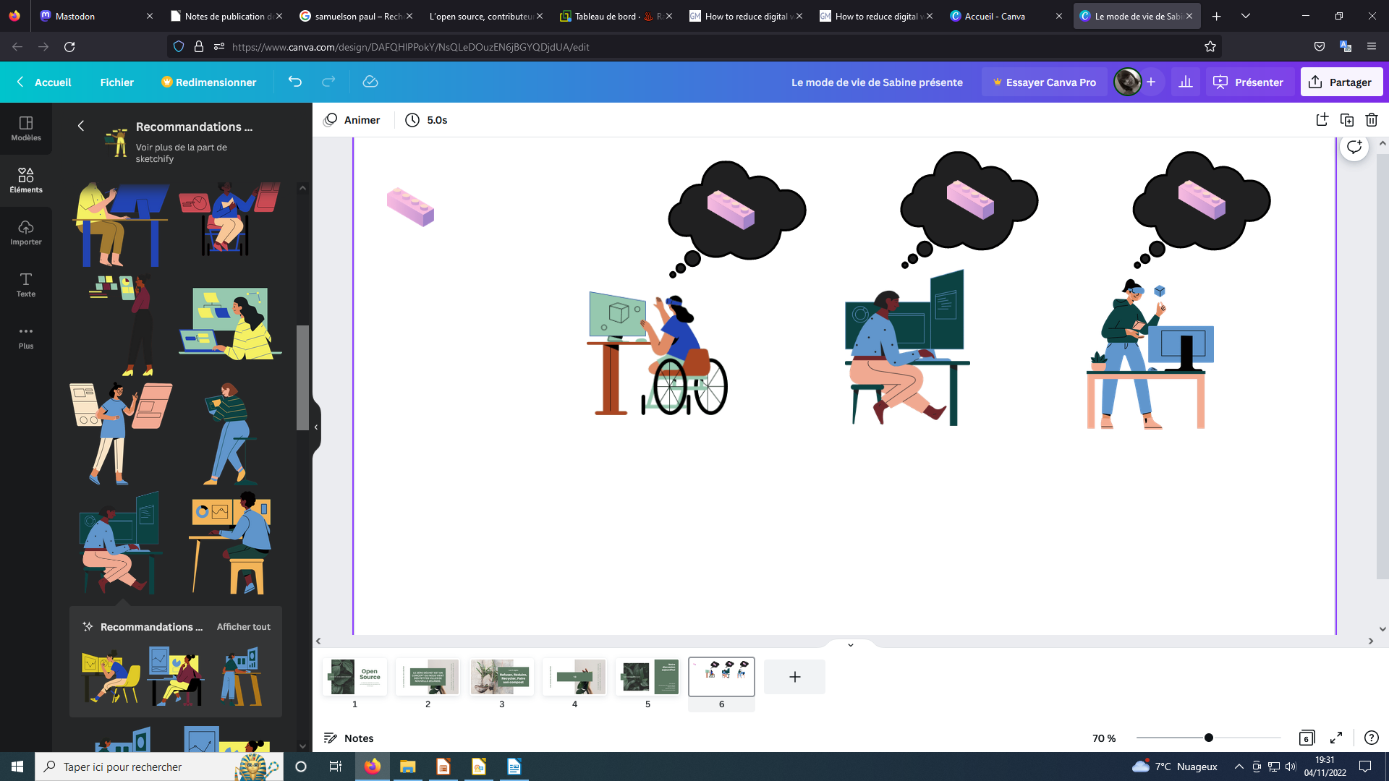
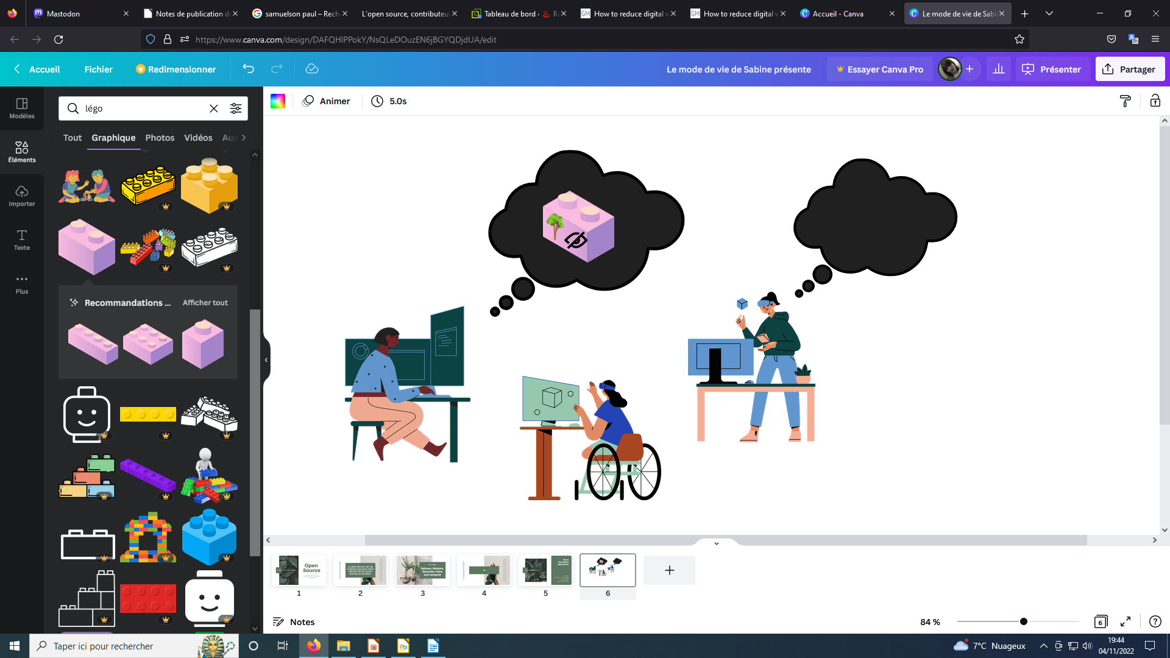
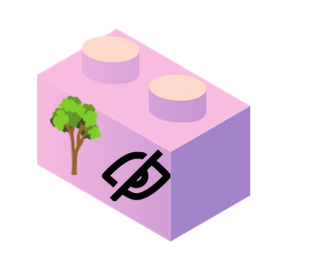
La brique magique
Giulietta
Produit 1
Kaija
Produit 2
Cannelle
Produit 3
Veille,
Temps pour pratiques plus vertueuses
La brique magique
Certifiée Green IT
Optimisée
Accessible aux mal voyants
Notes:
Par exemple, évitez de redévelopper la même chose plusieurs fois.
Enfin, Charline t’es bien gentille mais si on utilise deux fois que le code soit propriétaire ou open source, il polluera de la même manière ! Et vous aurez raison de dire ça !
MAIS imaginez maintenant qu’au lieu de solliciter une énième développeuse pour redévelopper une brique magique, vous pouvez le solliciter pour qu’elle optimise le code de cette brique magique pour le rendre plus responsable, pour qu’elle vérifie la sécurité des données ou encore qu’elle fasse un travail sur l’accessibilité du produit ! En mutualisant nos efforts, nous pourrions avoir des briques de qualité, responsables, sur lesquels l’accessibilité à été réfléchie ! Et peut-être que nous libérerions plus de temps pour se consacrer aux problématiques sociétales, les développeuses pourraient alors réfléchir à ces types de problématiques au sein de leur entreprise.
D’ailleurs je parle beaucoup des développeuses, mais nous ne sommes pas obligés d’être développeuse pour contribuer à une brique, nous pouvons être testeuse par exemple ou encore avec des compétences dans la gestion de projet.
L’avantage de l’Open Source, c’est qu’il est ouvert à tout le monde, tout un chacun peut donc apporter sa pierre à l’édifice et contribuer de manière à ce que l’informatique ressemble à la société souhaitée.
Je reviens donc sur mon exemple d’aire de jeux. Vaut-il mieux avoir une aire de jeux plus aboutie en commun, que chaque personne un toboggan basique, de mauvaise qualité et moins durable ?

Slide 10


MILLE MILLIARDS DE MILLE SABORDS
Une lettre physique : 29g de CO2
Un e-mail : 4g
Pourriel : 0,3 g
En 2019 c’est :
  405 milliards de lettres domestiques envoyées
Tous les jours c’est 390 milliards d’e-mails dont 84 % de spam.
Chaque année c’est : 140 mille milliards d’e-mails envoyés
→ C’est trop facile !
Cocoparisienne de Pixabay
Notes:
Optimisez, dégraissez c’est bien mais gare aux effets rebonds ! Si on prend l’exemple du mail ! Sur le papier (sans mauvais jeu de mots) ça a l’air beaucoup plus respectueux de l’environnement.
En réalité aujourd’hui c’est 3x plus polluants ! La faute à qui ? A la facilité ! Aujourd’hui envoyer un mail c’est quelques secondes, voir minutes tandis que la lettre c’est beaucoup plus.
Il est donc important d’avoir en tête que ce n’est pas parce qu’on rend quelque chose de plus accessible, plus facile qu’il est plus vertueux.
Le temps libéré à votre développeuse, de doit pas être un prétexte pour produire toujours plus mais produire de meilleure qualité, de manière éco-responsable et pour répondre au plus juste à nos vrais besoins !

Slide 11
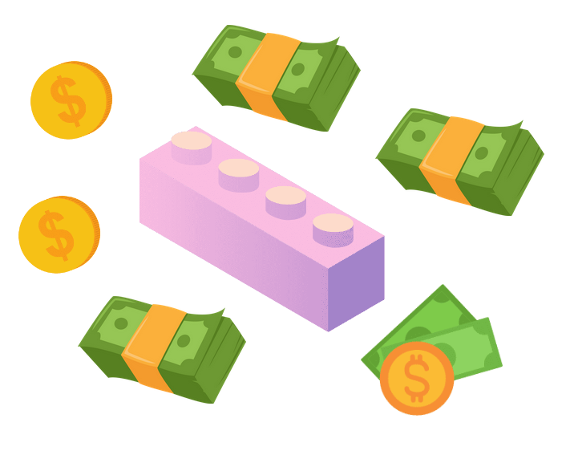
ANTISOCIALE TU PERDS TON SANG FROID
« Une accumulation du capital productif fondée sur la recherche du profit »
Notes:
Vous allez me dire franchement qu’est-ce que t’es naïve Charline, tout le monde rêve d’avoir la brique magique et de la vendre et de faire beaucoup de maille. Ça s’appelle le capitalisme, l'accumulation du capital productif fondé sur la recherche du profit ! C’est ce qu’on a appris, c’est le monde dans lequel nous avons vécu ! Accumulation, qui est contraire au MUDA du Lean. Le but serait de repartir les richesses/ressources de manières plus justes /équitables afin que notre monde soit durable.
Aujourd’hui, certaines personnes considèrent le logiciel libre comme gratuit et ne voient donc pas l’intérêt de payer pour un bien gratuit mais sont capables de payer pour le même bien mais privé ! Et c’est d’ailleurs un des dysfonctionnements de la notion de bien collectif. Avec les années, ce dysfonctionnement a été pallier par les politiques publiques grâce à des financements sous forme d’impôt ou de taxe ? Est-ce une solution à court terme pour faire vivre l’Open Source !
On le voit avec l’exemple de Wikipedia, c’est un bien collectif, dont tout le monde bénéficie, et aujourd’hui, très peu de gens font des dons (de leur temps ou d’argent), pourtant il participe à la connaissance.

Slide 12
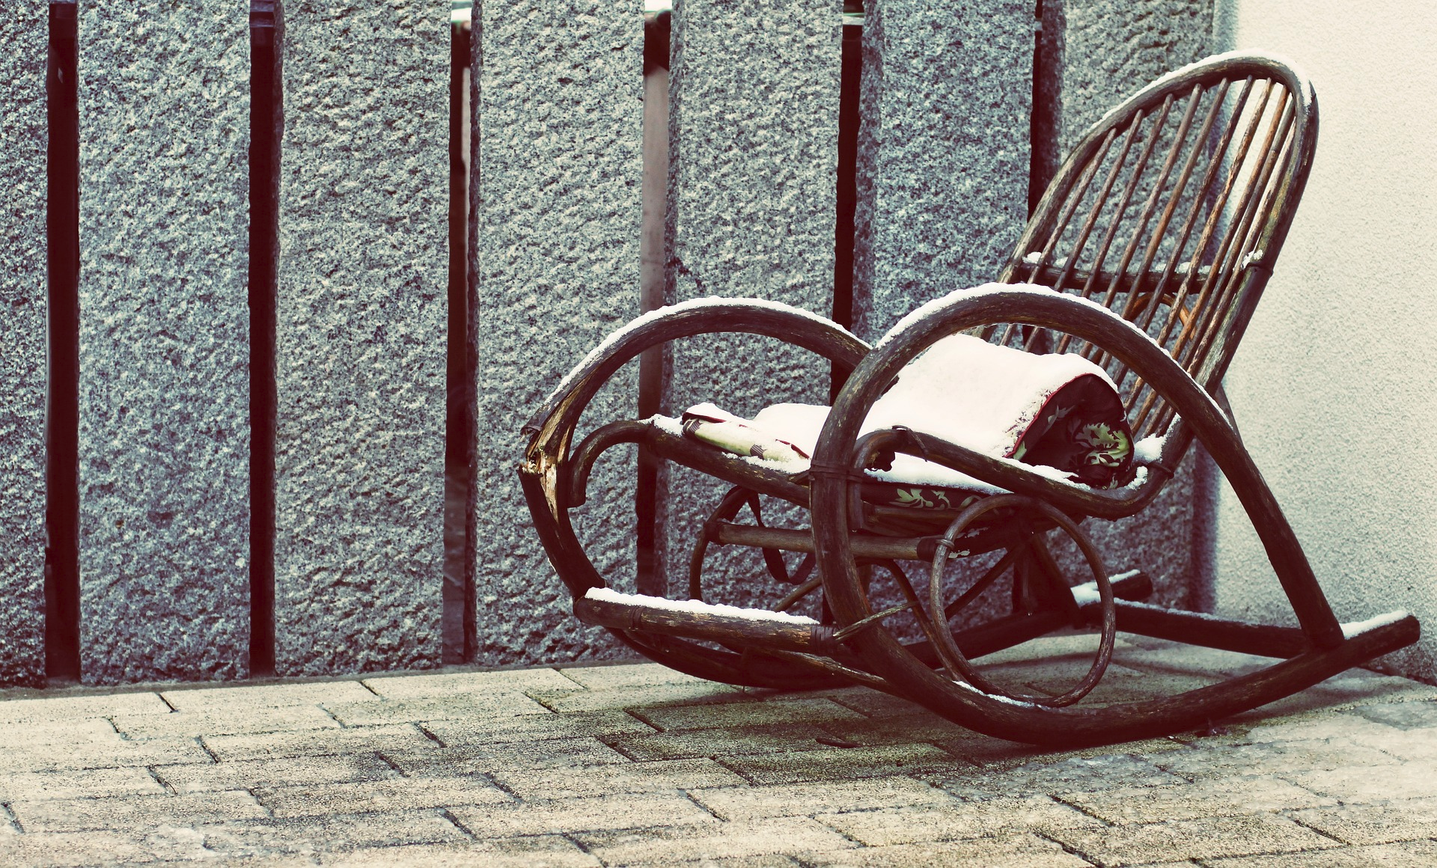
TROUVER LE POINT B
En sociologie, un tipping point, qu’on peut traduire par « point de bascule sociologique », se définit comme un point dans un système social où un petit changement quantitatif peut déclencher des changements rapides et non linéaires. Cela conduit inévitablement et souvent de manière irréversible à un état qualitativement différent du système social.
Esi Grünhagen de Pixabay
Notes:
Pour que le deuxième cas de ma brique magique fonctionne, il faudrait un changement de société et de mentalité !
J’aimerais vous partager cette lueur d’espoir qu’est ce « tipping point » cette bascule où les sociétés évoluent qualitativement ! La proportion de la population pour faire basculer la société n’est pas élevé et elle se situe aux alentours des 10 % !
10 % C’est tout à fait atteignable comme cible pour faire évoluer la perception du Logiciel Libre sur la société !

Slide 13
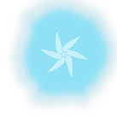
LES SUPER-POUVOIRS DE L’OPEN SOURCE
L’OSS valorise la durabilité de vos machines
Les briques OSS peuvent être réemployées et le temps redistribué en faveur des enjeux environnementaux et sociétaux
Les applications OSS peuvent être mises au service de la population pour prendre conscience de nos impacts
La philosophie du Logiciel Libre prône des valeurs « Justes »
Une grande communauté partout sur la planète avec tout type de personnalité et de profil pouvant enrichir les codes mis à disposition

Slide 14
LA RETROSPECTIVE
/\
Action
L’Open Source est encore mal c
L’Open Source est encore mal comprise ou inconnue
Le modèle de société actuelle n’offre pas la possibilité à l’Open Source de s’émanciper
On n’a pas le temps de contribuer !
Gare aux effets rebonds du numérique responsable
Sensibilisation dès le plus jeune âge
En parler autour de soi
Formations ?
Avoir le soutien des collectivités
Sensibiliser le public à la contribution
Expliquer via des jeux sérieux
Tenir bon, œuvrer pour un société plus juste
Libérez du temps à vos employés pour faire de l’OS ou contribuer ou encore simplement respecter l’environnement
Garder en tête les potentiels risques
polluants du numérique
Ne faire que le nécessaire

Slide 15

27 intervenantes sur 200 orateur·rices à l’Open Source Expérience 2022
Chen de Pixabay
Notes:
Les femmes dans le libre (1 minutes 15)
Pour les plus vigilants et vigilantes, j’ai mis l’ensemble de mon texte au féminin que ce soit le nom des fonctions/métiers, ou lorsque je cite des exemples, j’ai féminisé les mots comme habitantes au lieu d’habitants. J’ai aussi fait un gros travail pour utiliser le maximum de mots féminins au lieu du masculin ainsi au lieu d’utiliser concept, j’ai favorisé le mot notion ou idée.
L’objectif est donc de montrer que l’exclusion commence déjà par la langue française, un des premiers outils de communication que nous apprenons. Et que même si nous connaissons les règles grammaticales, il est parfois difficile de s’inclure. L’égalité des sexes fait partie aussi des enjeux environnementaux et sociétaux.
Pour rappel et en chiffre aujourd’hui l’OSXP c’est 27 intervenantes sur 200 orateur.rices soit 13,5 % et le logiciel libre reste à la marge en termes d’inclusion. Sur une étude menée en 2019 sur différents projets, moins de 10 % des contributeurs sont des femmes !

Slide 16


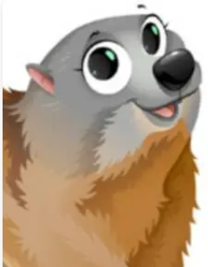
MERCI
https://github.com/agile-marmot/OS-EEandS
Ensemble de la conférence, des images, des sources
Les outils utilisés pour la conférence : Inkscape, LibreOffice, Libre Office Impress
Venez partager un moment avec les suricates d’Algoo
Et découvrir notre produit 100 % OSS Tracim !
Charline RAGEADE
Couteau-suisse à Algoo, éditeur du logiciel 100 % OS Tracim
J’accompagne les transformations agiles
NaturAListe passionnée & ancienne écologue
Joueuse sérieuse invétérée

